Slide 1
＜要件定義＞
現在地情報取得
30Sくらいで表示→赤信号中に調べられるくらいのレベル感にしたい
停車時間指定→最安値検索（距離でもソート可能）
駐車場データは地図上にプロット
DBはタイムズ・日本パーキング・三井のリパークより取得（とりあえず）
（ナビ）
＜ストーリー案＞
パンの配達
アンパンマンが倒れる→バタコさんは探してる時間ない→アンパンマンの位置情報に基づき検索
→救出&ハッピーエンド

Slide 2




Step1
三井のリパーク
https://www.repark.jp/
日本パーキング
https://npc-npc.co.jp/
タイムズパーキング
https://times-info.net/
順番②
スクレイピング①
スクレイピング②
スクレイピング③
データ結合
きついポイント①
住所
駐車場名
金額_最大料金（時間・曜日含む）
金額_単価（曜日・時間帯・分単位含む）
空/満
データベース化

Slide 3









Step2
きついポイント②
順番③
現在地情報取得
停車時間指定
順番①
順番④
ユーザー
最適（最安/最近）な
駐車場を選定
Streamlitで表示
データベース
きついポイント③
きついポイント④
住所
駐車場名
金額_最大料金（時間・曜日含む）
金額_単価（曜日・時間帯・分単位含む）
空/満

Slide 4
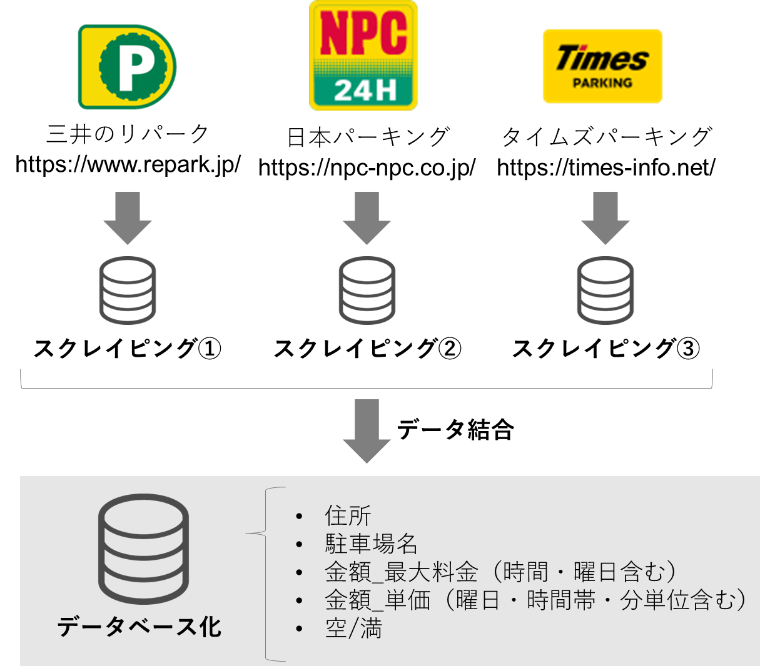
Step1
【三井のリパーク】
url=“https://www.repark.jp/parking_user/time/result/detail/?park=ID”を作成
IDを0~30000までfor文で回し、get.requestで返答”200”があった場合のみデータを取得
df_reparkへデータを格納
【日本パーキング】
url=“https://npc-npc.co.jp/parking/prefecture-0/city-0/parking-ID”を作成
IDを0~4200?までfor文で回し、get.requestで返答”200”があった場合のみデータを取得
df_npcへデータを格納
【タイムズパーキング】
url=“https://www.repark.jp/parking_user/time/result/detail/?park=ID”を作成
IDを0~30000までfor文で回し、get.requestで返答”200”があった場合のみデータを取得
df_timesへデータを格納

Slide 5
Step1
address | parking_name | max_charge | time_unit
住所
駐車場名
金額_最大料金（時間・曜日含む）
金額_単価（曜日・時間帯・分単位含む）
空/満

Slide 6
①〇時~△時 最大料金 ××円
②〇時間以内 最大料金 ××円
③〇時~△時 ××円/◇◇分
〇時~△時 ××円/◇◇分

